Slide 1
技术路线
REAL ROBOT → AGENT LOOP
从真实机器人执行，
到 Agent 驱动的
比赛：双臂机器人在现场完成操作
长程任务规划
PAOS：感知算法封装为可调用工具
比赛现场系统 · PhyAgentOS 工具化执行
任务：状态驱动的长程规划
一条贯穿两段经历的工程闭环
感知 → 调用 → 执行 → 验证 → 恢复
结果：证据进入验证与恢复
颜旭 · 中国科学院大学 · 硕士
Interview project showcase · 2026.10
Notes:
01 Cover
• Takeaway: 两个项目共同回答感知如何走到可靠执行。
• Script: 我今天用两个项目介绍自己的技术路径：一个是双臂机器人 VLA 比赛系统，一个是基于 PhyAgentOS 的长程任务规划系统。
• Evidence: 仅使用简历中已确认的项目范围；媒体暂为 PLACEHOLDER。
• Question: 两个项目之间的关系是什么？

Slide 2
两个项目，一条技术主线
从真实机器人部署，到有证据的 Agent 执行流程
比赛项目
PhyAgentOS
真实机器人系统落地
Agent 组织感知与执行
如何让双臂机器人
如何让 Agent 根据场景状态
在现场连续完成实验操作？
选择工具并推进长程任务？
数据采集 · π0.5 微调 · 并行控制
Tool API · 语义 DAG · AgentTask
动作滤波 · 部署调试
证据验证 · 增量恢复 · 经验演化
Notes:
02 Throughline
• Takeaway: 两段经历分别落在真实机器人执行和 Agent 组织工具调用。
• Script: 我先从比赛讲起，重点是策略怎么接到真实双臂机器人、现场问题怎么处理；再转到 PhyAgentOS，讲我现在如何把感知与操作能力做成 Tool，让 Agent 按任务状态调用，并根据执行证据继续规划。
• Evidence: 简历与仓库 README 的架构描述。
• Question: 你的核心能力更偏模型还是系统？

Slide 3

比赛背景：双臂机器人挑战赛：实验室赛道
IEEE ICRA 2026 WBCD · 晶泰科技生命科学赛道
赛道任务
样品瓶装载
样品架入仪器
溶剂瓶管路切换
我的负责范围
真机采集 · 策略微调 · 控制链路 · 现场部署
Notes:
03 Competition context
• Takeaway: 这项比赛把生命科学实验操作放进了真实机器人赛场。
• Script: 这页先交代赛事和三类任务：装载样品瓶、把样品架送入仪器、切换溶剂管路。我的工作主要在数据采集、策略微调、控制链路和现场部署。官网链接与页面截图收到后会补在左侧。
• Evidence: 官方网站、任务说明待补；简历中的比赛名称和职责已确认。
• Question: 比赛任务的难点是什么？

Slide 4
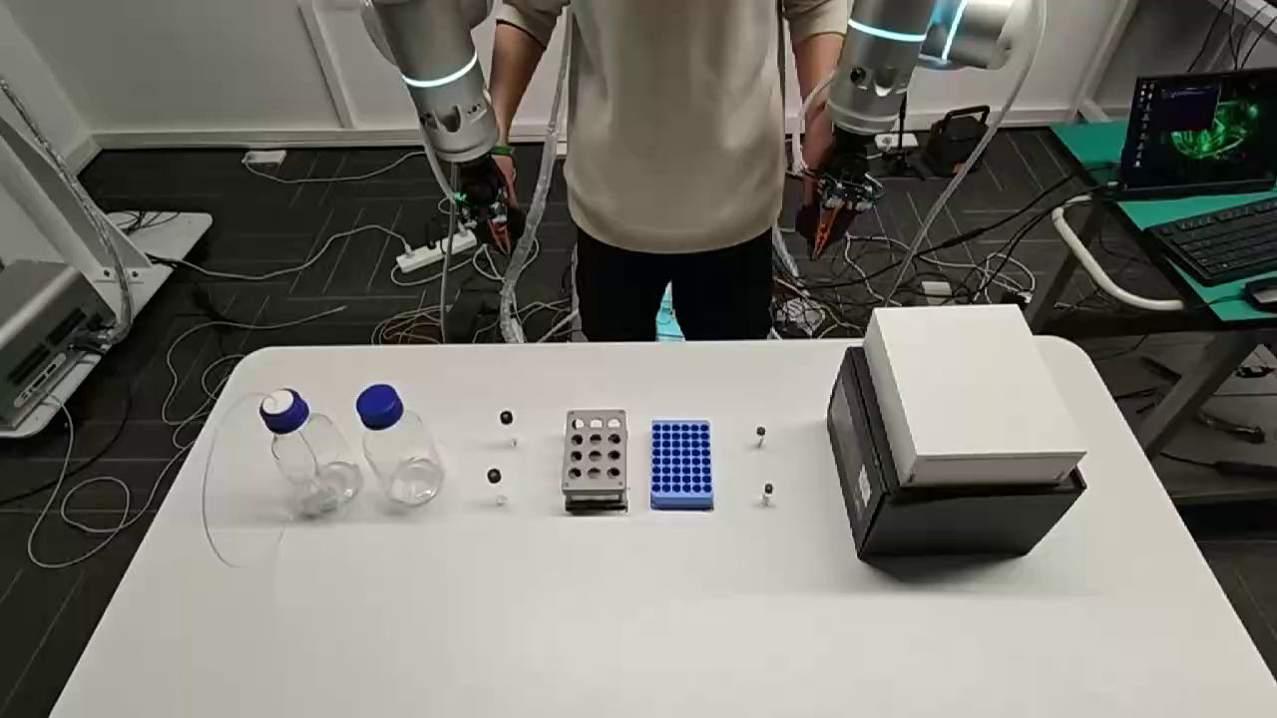
操作演示 01｜样品瓶装载
操作要点
双臂协同抓取并移动盛放试管
或样本的微孔板/样本架。
真实视频素材待补
competition_demo_01.mp4
Notes:
05 Bottle demo
• Takeaway: 样品瓶装载体现抓取和放置稳定性。
• Script: 这里播放真实视频，重点讲观测、抓取、滤波和装载结果。
• Evidence: PLACEHOLDER until competition_demo_01.mp4 is supplied.
• Question: 抓取失败时如何补采数据？

Slide 5
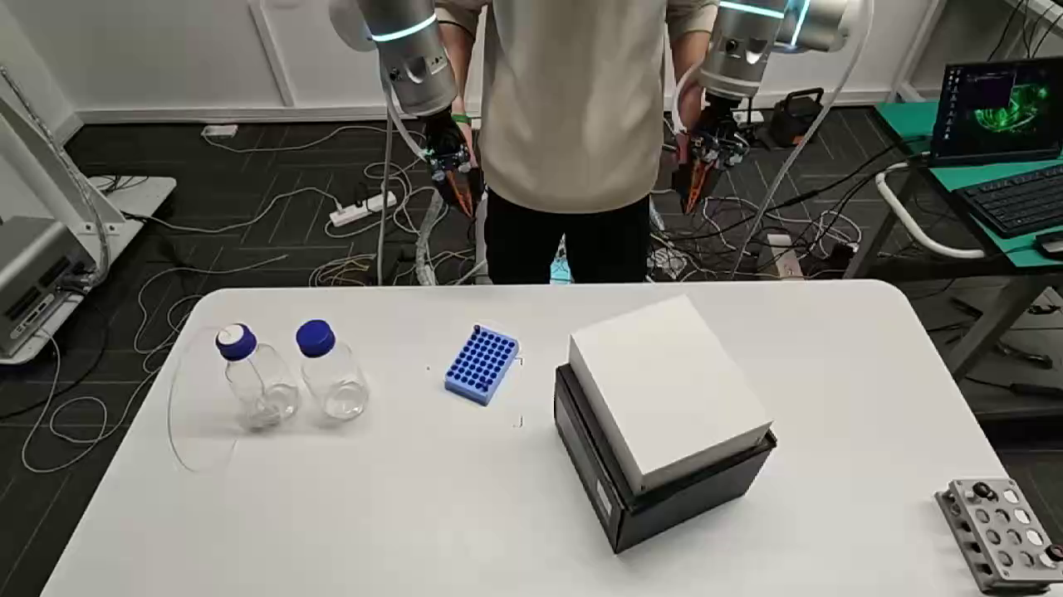
操作演示 02｜样品架入仪器
操作要点
模拟真实实验室人员的操作习惯:
双臂配合打开/关闭离心机盖、
操作移液枪、
按压仪器按钮或开关舱门（如抽屉式仪器）
真实视频素材待补
技术难点：
涉及对带有弹簧阻尼、机械卡扣的硬件
进行力控交互（Contact-rich manipulation），
对双臂的柔顺控制和力反馈要求极高。
competition_demo_02.mp4
Notes:
06 Rack demo
• Takeaway: 样品架插入体现对齐和精密轨迹控制。
• Script: 这里关注插入阶段的动作平滑、现场背景和双臂协同。
• Evidence: PLACEHOLDER until competition_demo_02.mp4 is supplied.
• Question: 插入任务最敏感的误差来源是什么？

Slide 6
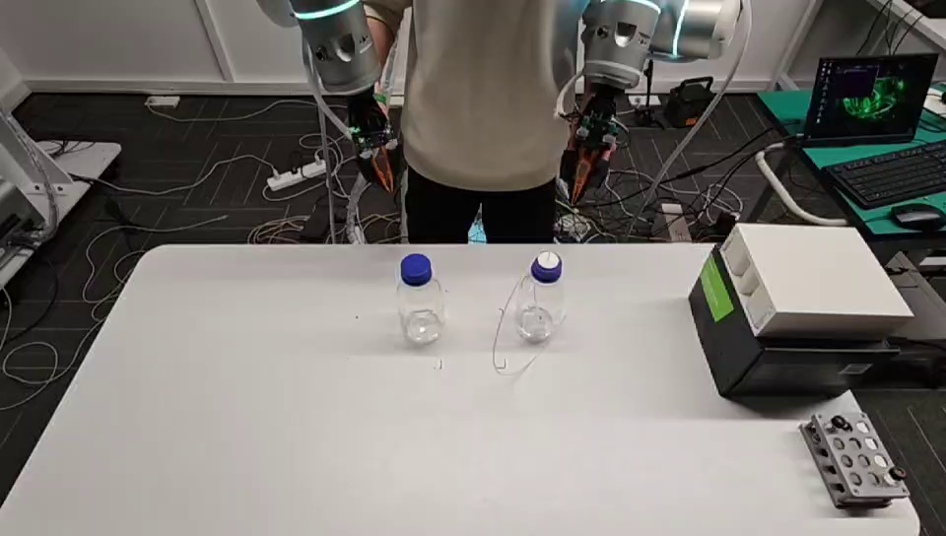
操作演示 03｜溶剂瓶管路切换
多阶段连续操作：从瓶体操作到管路目标的精确切换
讲解重点
1 溶剂瓶抓取
2 管路目标定位
真实视频素材待补
3 切换动作连续执行
competition_demo_03.mp4
4 现场部署调试
Notes:
07 Tubing demo
• Takeaway: 管路切换体现多阶段连续实验操作。
• Script: 这里播放瓶体和管路之间的连续动作，强调部署调试而非单个抓取动作。
• Evidence: PLACEHOLDER until competition_demo_03.mp4 is supplied.
• Question: 如何处理光照和背景变化？

Slide 7
比赛系统：让策略真正跑在双臂机器人上
多视角观测、异步控制与动作平滑共同支撑现场执行
多视角观测
任务输入
π0.5
控制链路
Piper 双臂
全局 + 双腕 RGB-D
语言指令 + 状态
VLA 策略
60 Hz 指令发送
现场执行
全参数微调
控制线程 60 Hz
记录线程 15 Hz
图像异步存储
个人贡献
leader-follower 采集 · 约 200 条成功示范 · 策略微调 · 并行数据管线 · 动作滤波与现场部署
Notes:
04 Competition architecture
• Takeaway: 采集链路把机器人控制和图像落盘分开处理。
• Script: 多视角观测送入 pi0.5 微调流程；采集端以 60 Hz 控制机器人、15 Hz 记录图像，避免图像写盘拖慢遥操作。策略输出还会经过动作滤波，再进入控制链路。
• Evidence: 简历中的采样频率、约 200 条示范和滤波流程。
• Question: 为什么不直接执行策略动作？

Slide 8
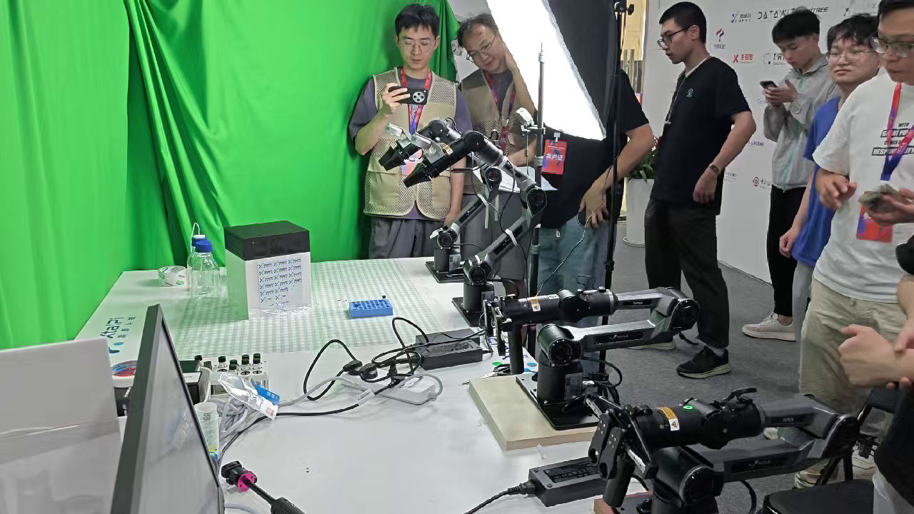
比赛现场
比赛成绩
20 min
9 轮实验操作
真实视频素材待补
760
competition现场运行.mp4
累计得分
中国赛区冠军
同赛道全球总分第二
Notes:
08 Competition floor
• Takeaway: 简历记录了 20 分钟、9 轮和 760 分的比赛结果。
• Script: 这组数字对应比赛现场的运行表现：20 分钟完成 9 轮，获得 760 分。这里会用现场视频让结果有直观上下文；视频补入后，我会指出对应的任务轮次和关键操作。
• Evidence: 简历中的成绩已确认；现场视频待补。
• Question: 连续运行中最关键的工程瓶颈是什么？

Slide 9
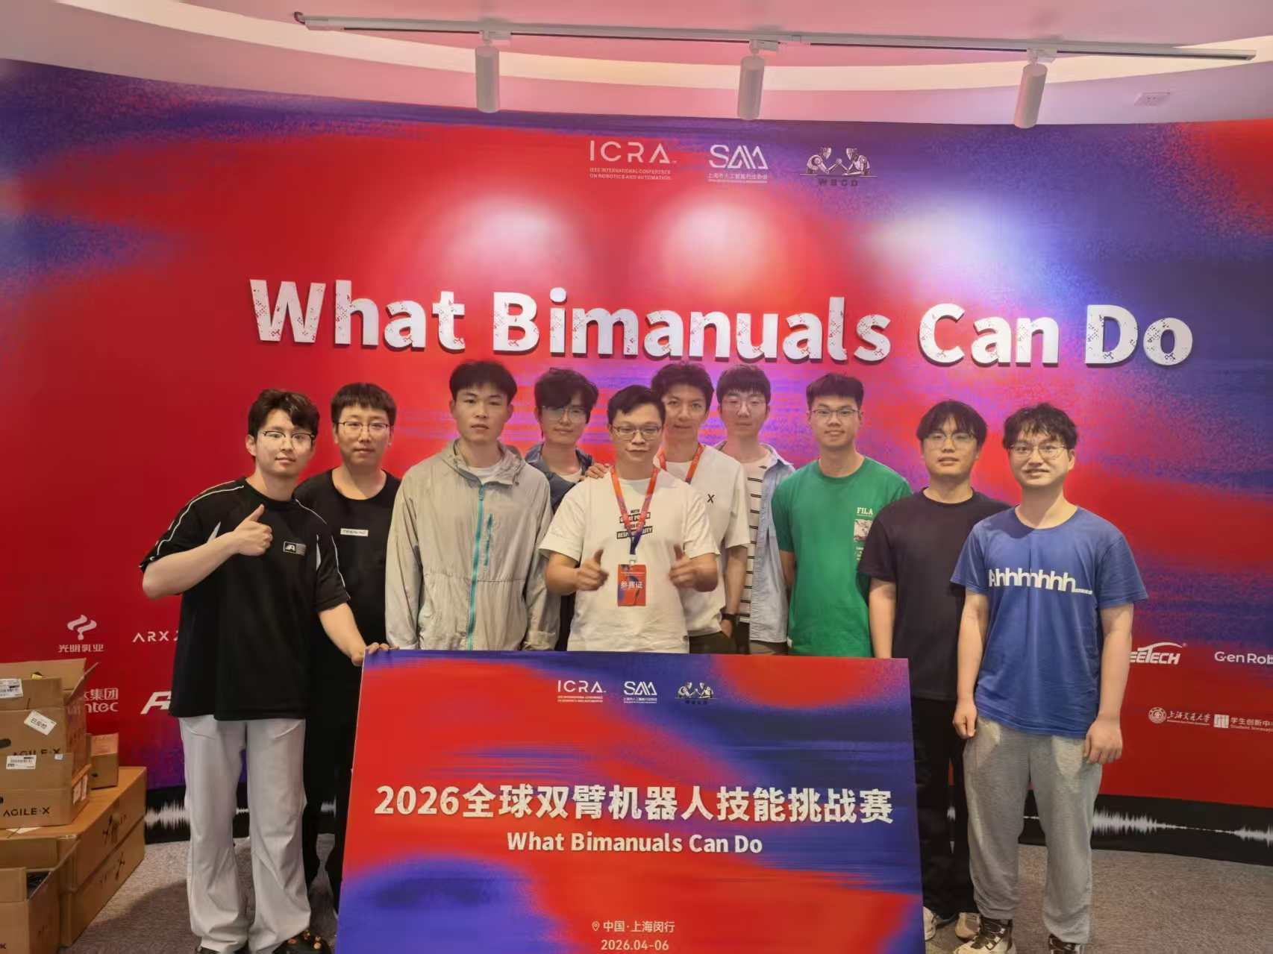
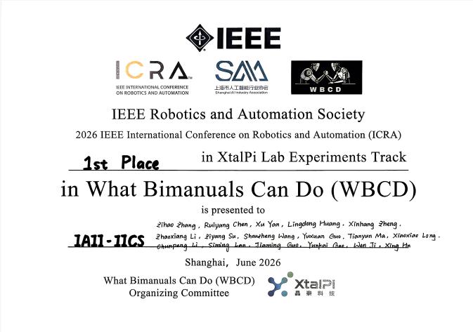
现场、团队与证书
获奖合照待补
获奖证书待补
competition_group_photo.jpg
competition_certificate.jpg
个人负责：数据采集、策略微调、双臂控制链路、动作滤波与现场部署调试
Notes:
09 Award evidence
• Takeaway: 奖项结果与个人负责的工程环节分开说明。
• Script: 合照和证书会放在左侧，右侧列出我在团队里负责的数据采集、策略微调和部署调试。这样能把团队成绩和我的具体工作放在同一页里看。
• Evidence: 图片待补；成绩和职责来自简历。
• Question: 团队中你负责哪一段？

Slide 10
PhyAgentOS：Agent 不直接碰机器人
当前仓库的真实执行边界
AgentLoop + Planner
三类事实分离
AgentTask / PlanRevision
Execution：执行了什么
ForgeToolClient
Evidence：观测到了什么
Gateway /tools → ToolInvocation
Verdict：目标是否完成
ToolEndpoint / Dora / Robot or Simulator
Evidence + Verifier → verdict / PlanRevision
Action 接受 ≠ 动作完成
Notes:
10 PAOS boundary
• Takeaway: Agent 经由 Forge Tool API 发起操作，完成状态由证据和验证器判断。
• Script: 在当前仓库里，Agent 生成 AgentTask 或 PlanRevision，再通过 ForgeToolClient 和 Gateway 调用工具。工具返回的执行记录、观测证据和最终 verdict 是不同事实，所以收到 Action accepted 不能直接当成任务完成。
• Evidence: README.md architecture and Unified Forge Tool API documentation.
• Question: 为什么要分开 execution、evidence 和 verdict？

Slide 11
把算法抽象成 Agent 可调用的 Tool
当前 pick-place-workflow Skill 的具体能力链
scene.observe
scene.understand
统一 Tool Contract
ToolSpec · semantics · evidence · readiness · scene_revision
manipulation.capabilities
grasp.propose
Agent 选择
manipulation.prepare
根据节点能力、当前场景与已有 evidence 选择候选 Tool
object.acquire
运行配置
object.place
graspgen / graspnet / observed / oracle
task.verify
重点：算法实现被替换在 Runtime 内，Agent 面向能力、证据和任务状态。
Notes:
11 PAOS tools
• Takeaway: Agent 调用的是有明确输入输出边界的感知与操作工具。
• Script: 例如先用 scene.observe 获取场景，再调用 scene.understand 和 grasp.propose，最后进入 object.acquire、object.place。Agent 看到的是工具能力与结果；底层 Runtime profile 可以更换实现，但调用边界保持一致。
• Evidence: pick-place-workflow skill.yaml and tool contracts.
• Question: Tool API 如何避免算法实现和任务逻辑耦合？

Slide 12
Agent 先提出语义任务，PAOS 再编译成执行 DAG
对应仓库中的 AgentSubtaskSpec 与 compose_executable_pick_place_plan()
Agent semantic subtasks
单对象任务执行链
relocate_green
observe → capabilities → understand
entity_ref
→ grasp → prepare → acquire → place
destination_ref
depends_on
green.place ─┐
required_evidence
red.place ─┴→ verify
依赖、证据、资源和 Tool 候选在 PlanGraph 中显式保留；编译阶段不直接授权运动。
Notes:
13 Semantic DAG
• Takeaway: 高层对象移动意图会被展开成有依赖关系的工具调用图。
• Script: Agent 给出对象移动子任务后，当前实现会编译出观测、能力检查、场景理解、抓取提议、准备、获取和放置等节点。各对象的移动完成后再汇合到 verify，避免把一句高层意图直接当成可执行动作。
• Evidence: AgentSubtaskSpec and compose_executable_pick_place_plan implementation.
• Question: 依赖和证据为什么要显式进入 DAG？

Slide 13
长程执行：失败后恢复到节点，而不是重跑一切
LongHorizonTaskController + PlanningLoopAdapter + PlanRevision
running
node settled
blocked / unknown
same-task PlanRevision
verified
保留已完成节点与证据
检查 invocation / scene / evidence
只恢复受影响的下游节点
pause · resume · replay · stop · bounded replan
unknown Action 不触发盲目重试。
Notes:
14 Recovery
• Takeaway: 恢复会保留已完成事实，并把新的计划修订留在同一任务里。
• Script: 长程任务执行遇到阻塞时，控制器先依据节点状态和证据判断哪些工作还能继续。已完成节点不重复执行；结果未知的动作先暂停判断；需要调整时，在原 AgentTask 上追加 PlanRevision。
• Evidence: PhyAgentOS/agent/long_horizon.py and planning modules.
• Question: unknown Action 如何处理？

Slide 14
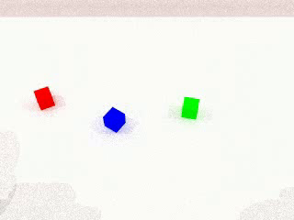
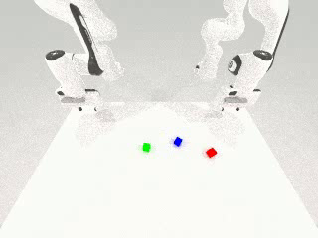
Agent 演示｜按照RGB排列方块任务的调用过程
展示中间状态，说明 Agent 如何决定下一步工具调用
运行状态截图待补
任务标识：素材到位后显示
计划修订：素材到位后显示
当前节点：scene.understand
真实视频素材待补
场景版本：素材到位后显示
paos_block_task.mp4
证据引用：素材到位后显示
后续节点：由运行截图补入
paos_agent_state.png · 待替换
Notes:
12 Block demo
• Takeaway: Demo 重点是 Agent 中间状态和下一步选择。
• Script: 方块排列视频和状态截图补入后，我会沿着一次调用来讲：Agent 当前要完成哪个子目标、为什么调用这个 Tool、工具返回了什么证据，以及这些结果怎样影响下一步节点。具体状态字段以运行截图为准。
• Evidence: PLACEHOLDER until paos_block_task.mp4 and paos_agent_state.png are supplied.
• Question: Agent 为什么选择当前 Tool？

